Slide 1
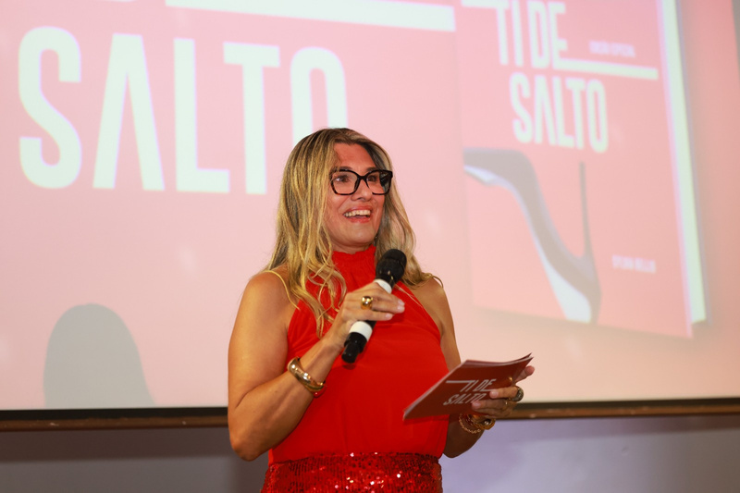
MULHERES NA TECNOLOGIA
Sylvia Bellio
Empreendedora, escritora e palestrante.
Desafios e Oportunidades
15 de julho de 2025
Mulheres na TI

Slide 2





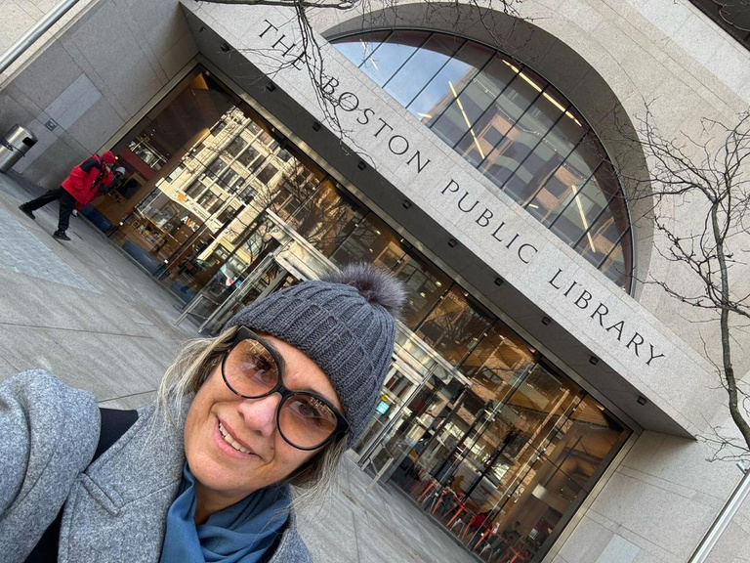
Essa é a Sylvia mulher, mãe, e esposa...

Slide 3

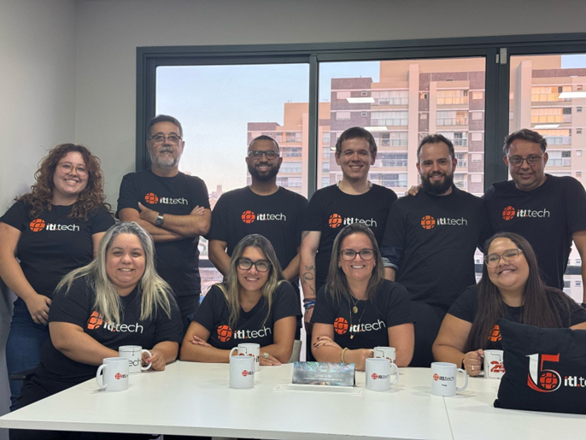
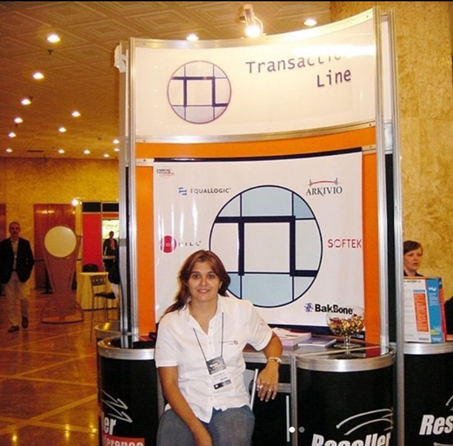
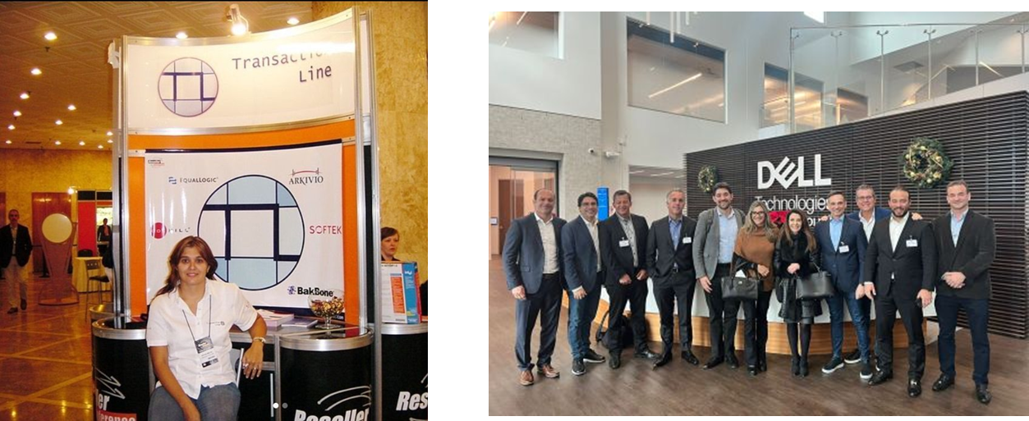




Essa é a Sylvia empreendedora...
2

Slide 4


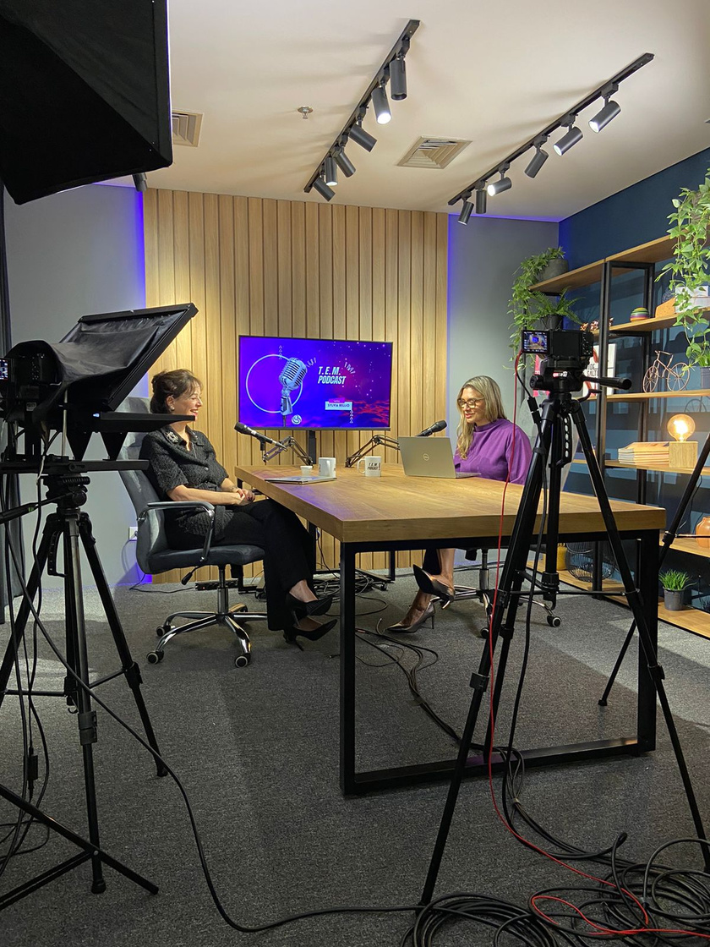



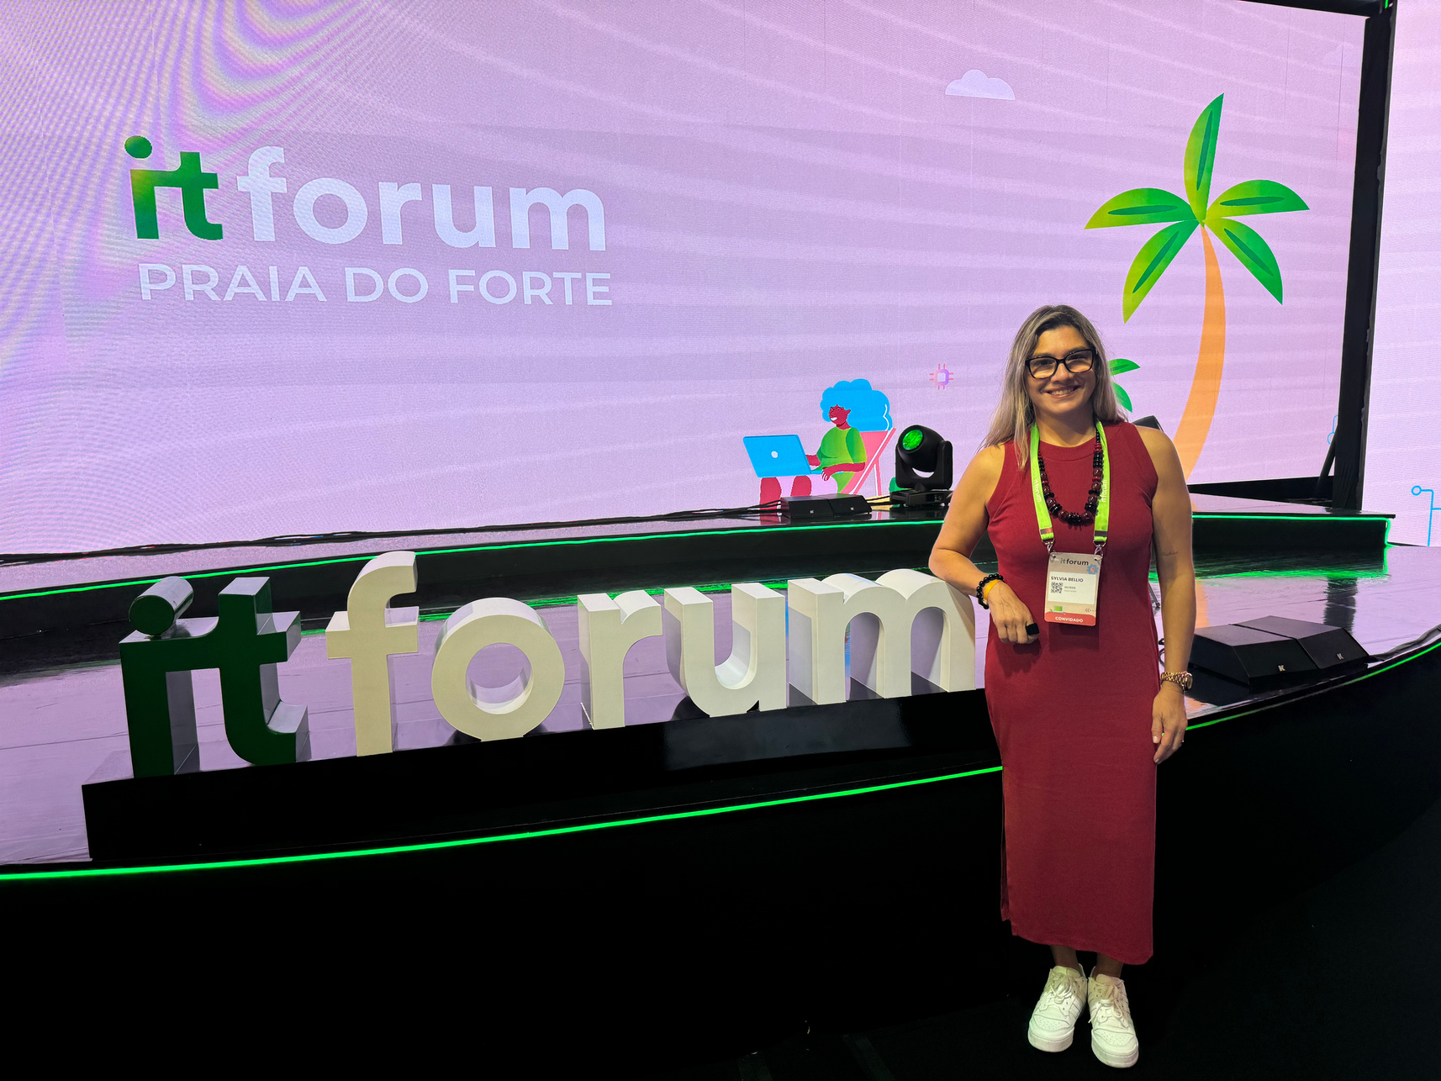
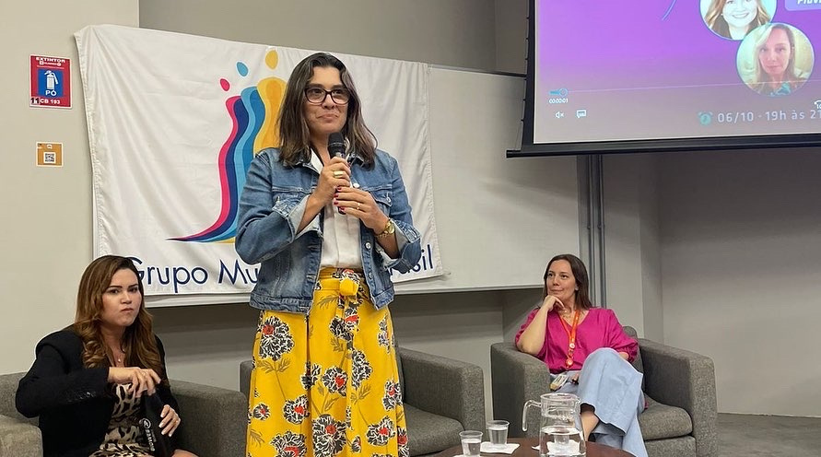
E essa é a Sylvia palestrante, escritora, podcaster!

Slide 5
Os problemas de antes...
1985

Slide 6
Os problemas de antes...
1985
2025
...ainda são os mesmos?

Slide 7
0,07%
Quase metade das profissionais de TI recebe entre
R$ 2,5 mil
a R$ 5 mil
mulheres
trabalham em TI
Quase metade das profissionais de TI recebe entre
Serasa Experian (2024)
Serasa Experian (2024)
Somente
26,5%
15%
dos profissionais de TI
dos alunos em cursos superiores
são mulheres.
são mulheres
Fenati (2024)
DCD (2024)

Slide 8

Desigualdade salarial
Estereótipos de gênero
Cultura excludente e ambiente hostil
Falta de representatividade
Poucas oportunidades de crescimento
Acesso limitado a oportunidades
PRINCIPAIS DESAFIOS

Slide 9
Desigualdade salarial
Estereótipos de gênero
Transparência salarial, negociação ativa, e políticas de equidade;
Incentivo à educação STEM desde cedo e maior representatividade feminina no setor;
Cultura excludente e ambiente hostil
Falta de representatividade
Adoção de políticas de tolerância zero contra assédio, e cultura inclusiva;
Dar visibilidade a mulheres na tecnologia e criar redes de apoio;
Poucas oportunidades de crescimento
Acesso limitado a oportunidades
Programas de mentoria, e incentivo à presença feminina em posições estratégicas;
Adoção de processos seletivos inclusivos e oferta de capacitação para mulheres interessadas na área.
PRINCIPAIS DESAFIOS
SOLUÇÕES

Slide 10





Oportunidades
As oportunidades para mulheres na tecnologia estão em expansão, mas os desafios ainda existem.
Áreas em alta
Vantagens
  Desenvolvimento de software
  Análise de dados
  Cibersegurança
  UX/UI Design
  Inteligência Artificial
Diversidade importa
  Alta demanda e bons salários;
  Flexibilidade;
  Impacto social;
  Inovação constante.
  Inovação e criatividade;
  Melhor desempenho;
  Representatividade real;
  Ambiente mais saudável;
  Atração e retenção de talentos.

Slide 11

Conecte-se!
  Participe de comunidades, eventos, hackathons e meetups.
  Busque estágios, freelas e acompanhe as tendências do setor.
Dicas para crescer
Ganhe Experiência na Prática
  Crie projetos próprios ou colabore com projetos open-source.
  Construa um portfólio para demonstrar suas habilidades.
Aprenda!
  Estude lógica de programação, linguagens como Python ou JavaScript, bancos de dados e redes.
  Faça cursos e certificações em plataformas como Coursera, Alura e Udemy.
Explore sua área
  Conheça as diversas possibilidades;
  Entenda o que mais combina com seus interesses e perfil.

Slide 12








IMPORTÂNCIA DE REDES DE APOIOS PARA MULHERES
  Fortalecimento da confiança e autoestima
  Criação de um ambiente mais inclusivo
  Aceleração do crescimento profissional
  Maior acesso a oportunidades
  Troca de conhecimento e experiências

Slide 13

+100
+15k
autoras
cópias
autoras
06
livros
2200
+10
eventos
no linkedin

Slide 14









Caminhos para aumentar a representatividade feminina no setor.
Incentivar STEM
Programas de mentoria
Políticas de D&I
Ambientes inclusivos
Visibilidade
Apoio a iniciativas e comunidades femininas
Capacitação profissional

Slide 15



PERGUNTAS
#inspirar
#incentivar
#incluir
Fale comigo:
https://www.linkedin.com/in/sylviabellio/
@sylvia.bellio

